Slide 1
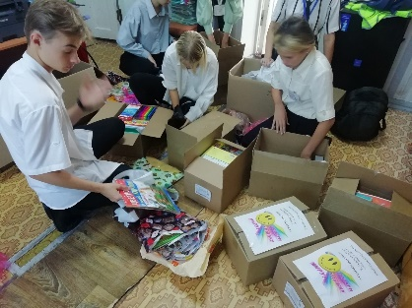
Школьный волонтерский отряд
"Подари улыбку"
Передаем гуманитарную помощь на исторические территории

Slide 2
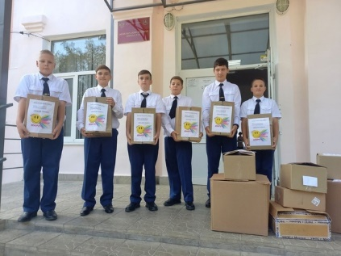
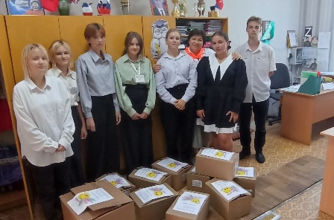
Передаем гуманитарную помощь нашим бойцам в зоне СВО

Slide 3
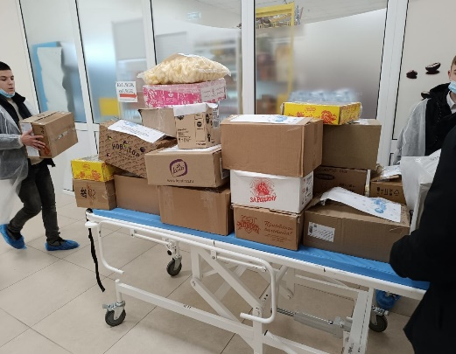
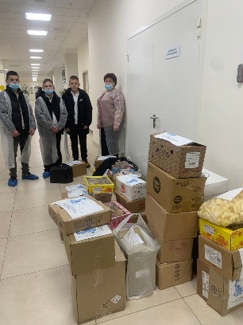
Помогаем солдатам, участникам СВО, находящихся на лечении в госпитале.

Slide 4
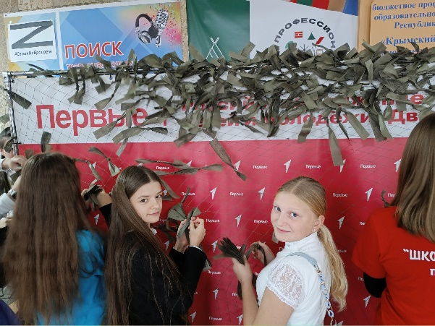
Плетем маскировочные сети

Slide 5
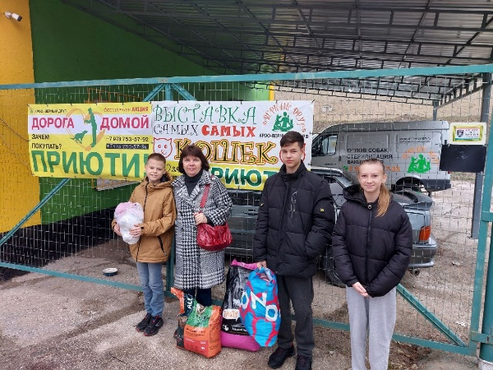
Помогаем животным

Slide 6
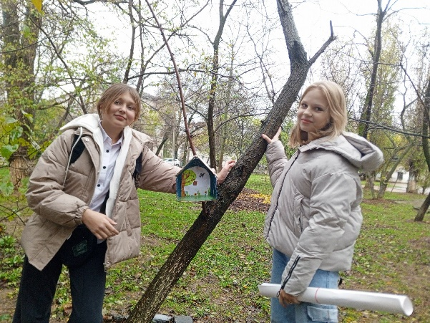
Проводим экологические акции

Slide 7
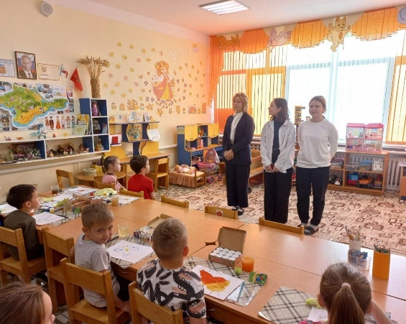
Помогаем в детских домах и домах престарелых

